Slide 1

PMyopia
By Eddy@kuawentrans.com

Slide 2
目标
通过轴率比（AL/CR）预测等效球径（SE）
通过大用户数据，给出特定个体（年龄、性别、AL、CR、SE）的当前近视预警级别
通过大用户数据，预测特定个体直到18岁的近视发展趋势图
通过特定用户的历时数据（至少间隔6个月的两个数据点），给出用户近视发展预警
根据特定用户在大数据中的位置，给出近视防治的“专家建议”
在系统上线之后，使用真实数据来调整模型结构与精度

Slide 3
现有数据
14,000条学校普查数据
4,000条医院数据

Slide 4
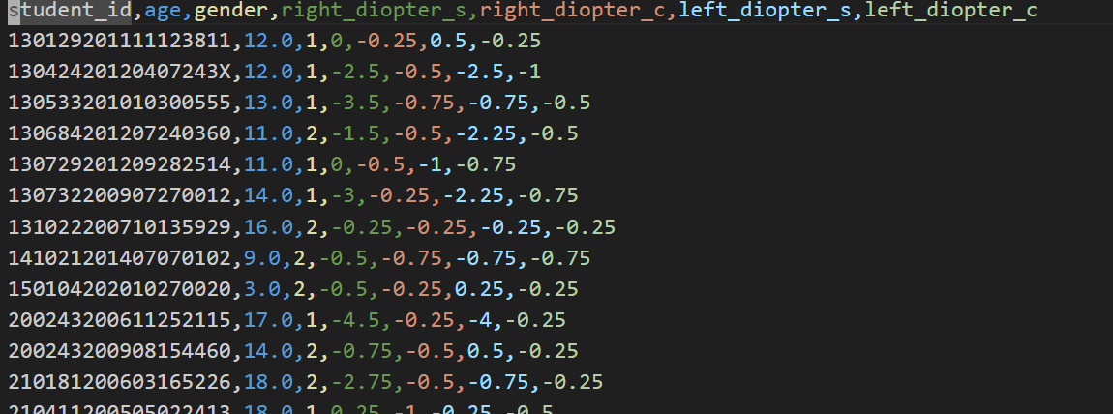
学校普查数据
只有电子验光的屈光度
没有AL，没有CR
没有散瞳验光数据

Slide 5
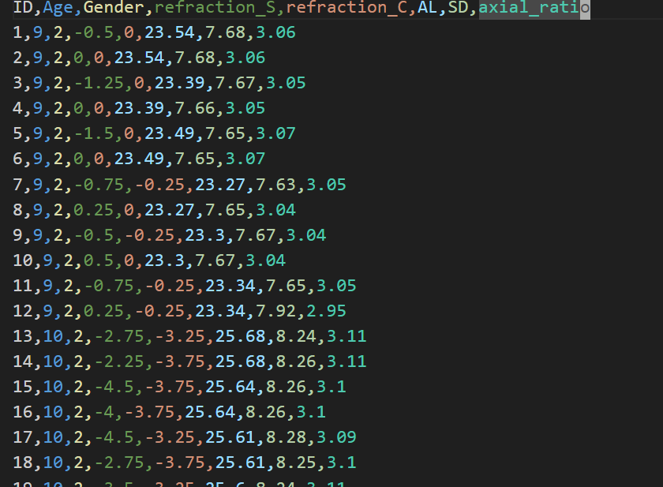
医院数据
集中在近视病例上，没有正常儿童的样本
数据分布不均匀，有些年龄组缺失
有相当比例的“极端数据”（高度近视儿童，可能是病理性近视）

Slide 6
阶段性建模思路
用医院数据建立SE预测AL/CR的模型
用专家共识采样CR
补足学校数据中缺失的AL
用学校数据建立预测模型
在实际运行中，用真实数据来不断提高模型预测精度

Slide 7
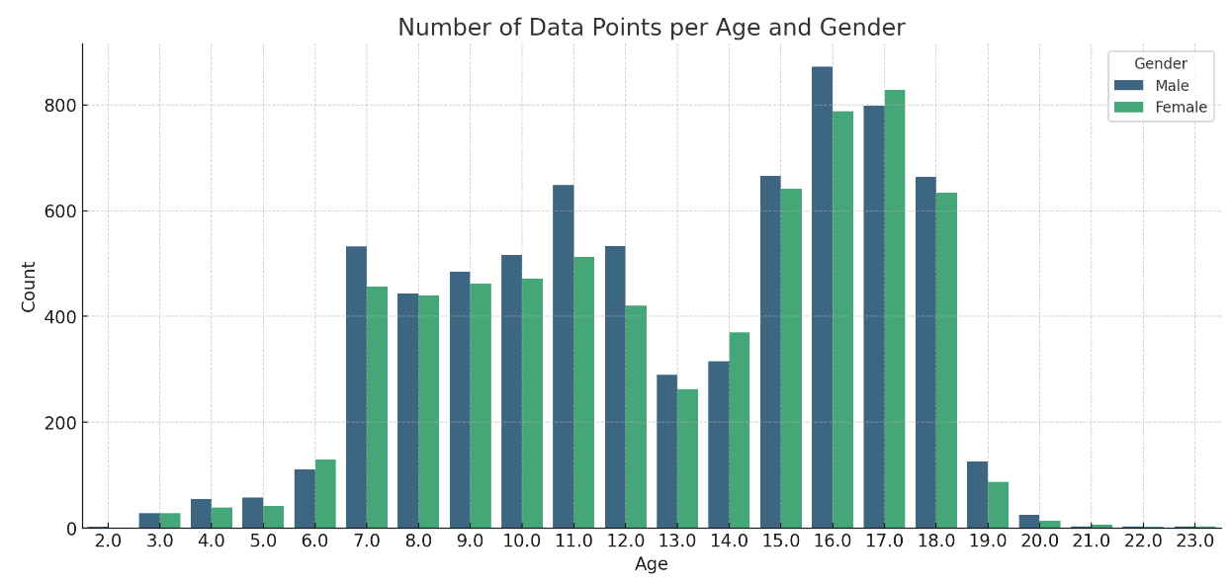
学校数据特征分析：大致可以反映近视随年龄增长的趋势

Slide 8
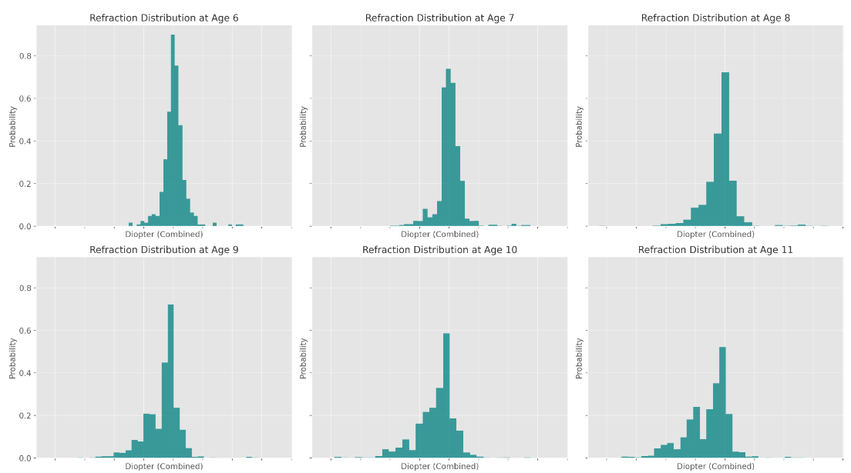
近视总体发展趋势

Slide 9
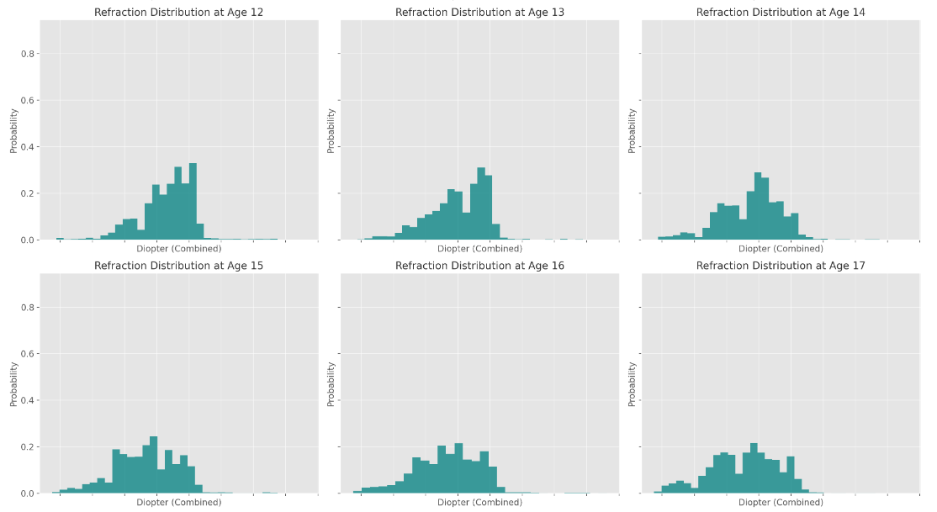
12-17岁

Slide 10
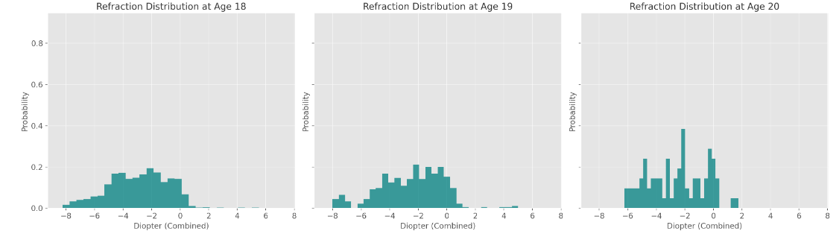
18岁+

Slide 11
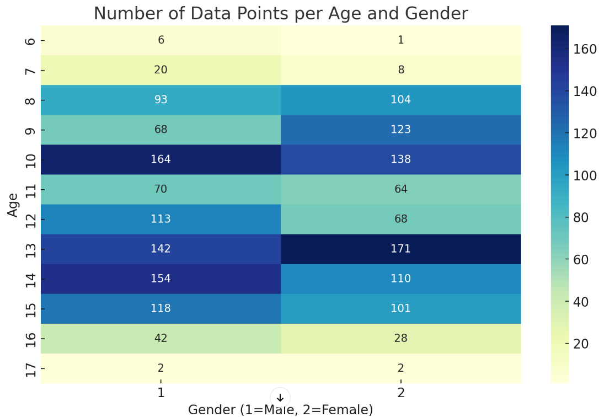
医院数据在年龄上的不均衡分析

Slide 12
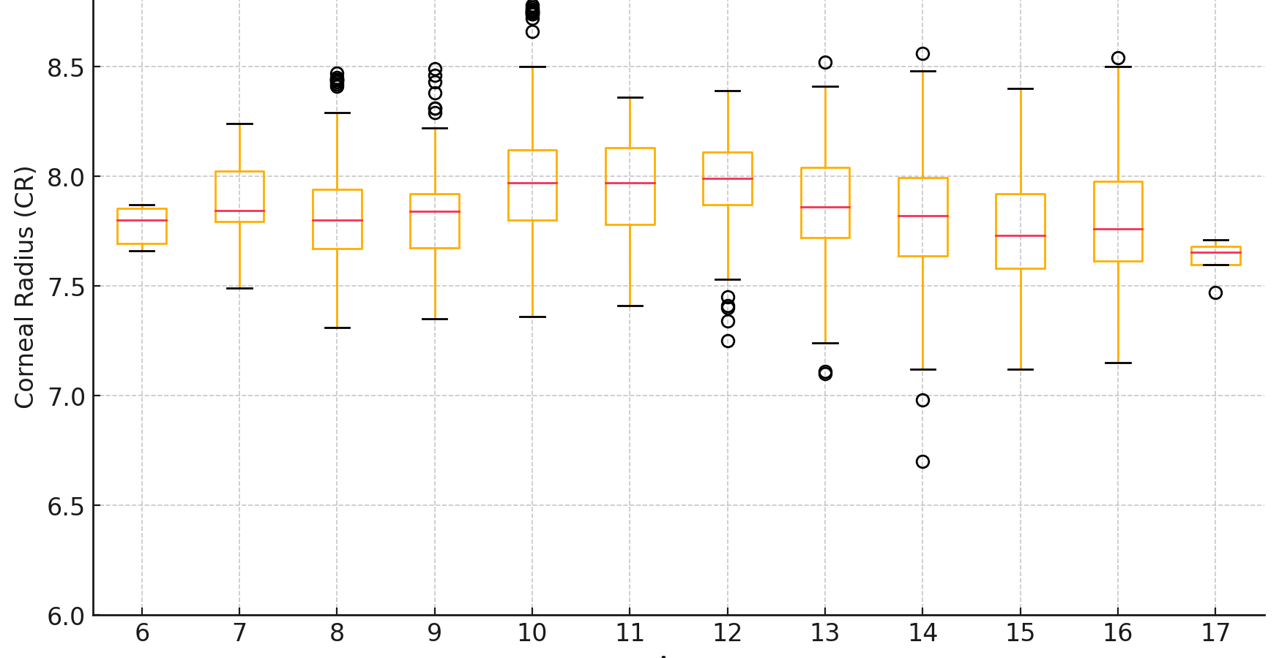
医院数据体现的CR分布
限于数据缺失，15岁之后的CR数据误差较大

Slide 13

建模：用医院数据建立高斯过程分布 （GPR）模型

Slide 14
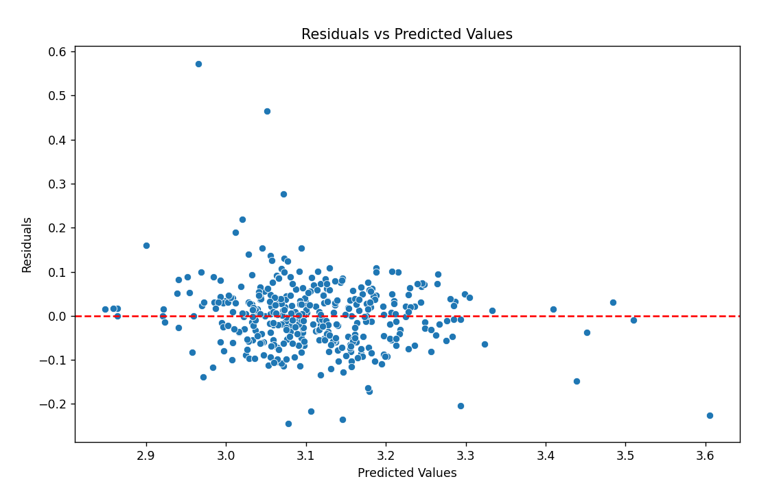

用医院数据建模： $$\text{G}\text{PR}\text{(}\text{SE}\text{, }\text{age}\text{, }\text{gender}\text{)}→\text{AL}\text{/}\text{CR}$$
Mean Squared Error = 0.006
Mean Absolute Error =0.055
Coefficient of Determination= 0.53

Slide 15
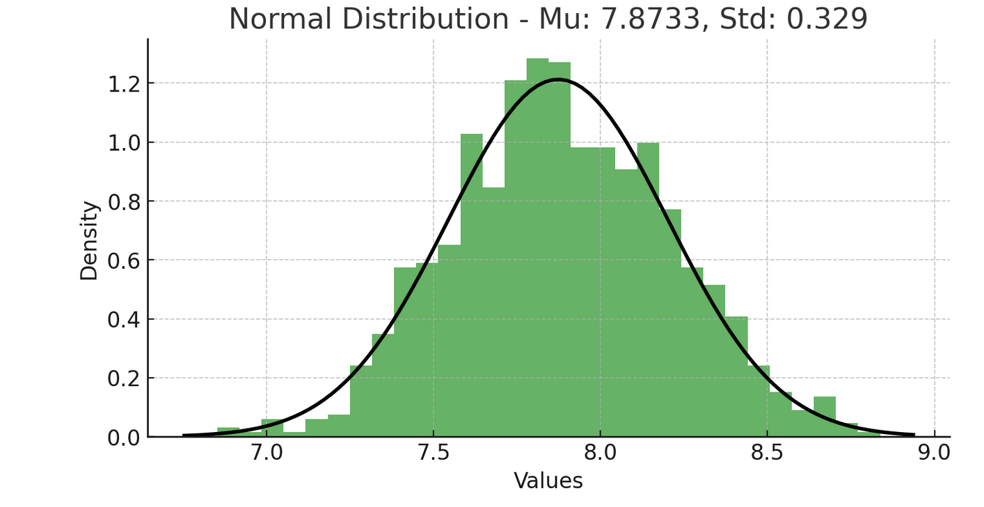
CR抽样
按照正态分布采样：
Mu: 7.8733
Std: 0.329

Slide 16
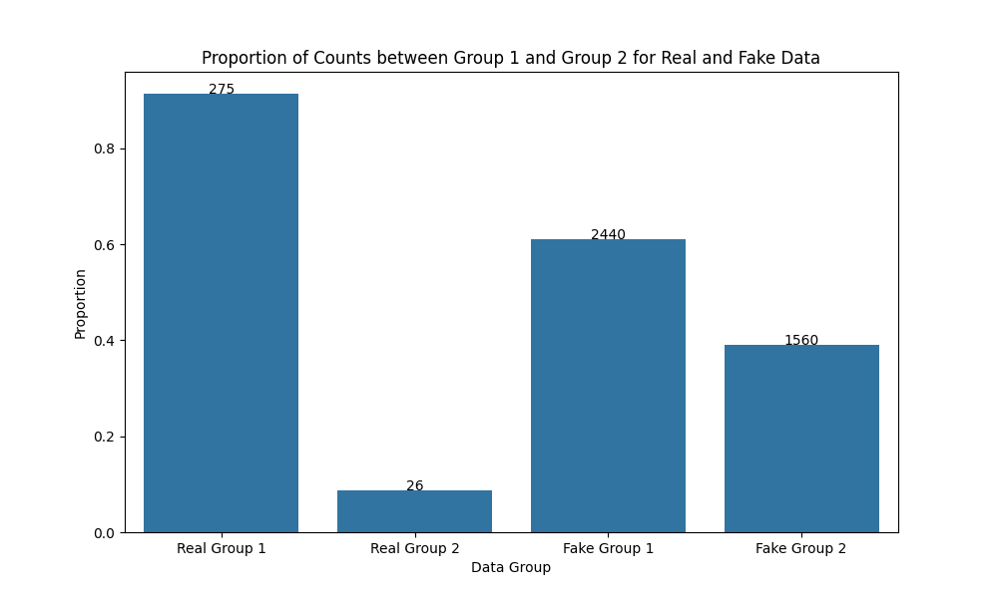
10岁组模型精度回归分析
我们则选择了10岁组，因为这个组别的医院数据较多，比较有代表性。
10岁组一共301个数据，其中275个近视，26个非近视（SE>-0.5）
模型生成了4000个对照数据，其中近视数据2440，非近视数据1560

Slide 17
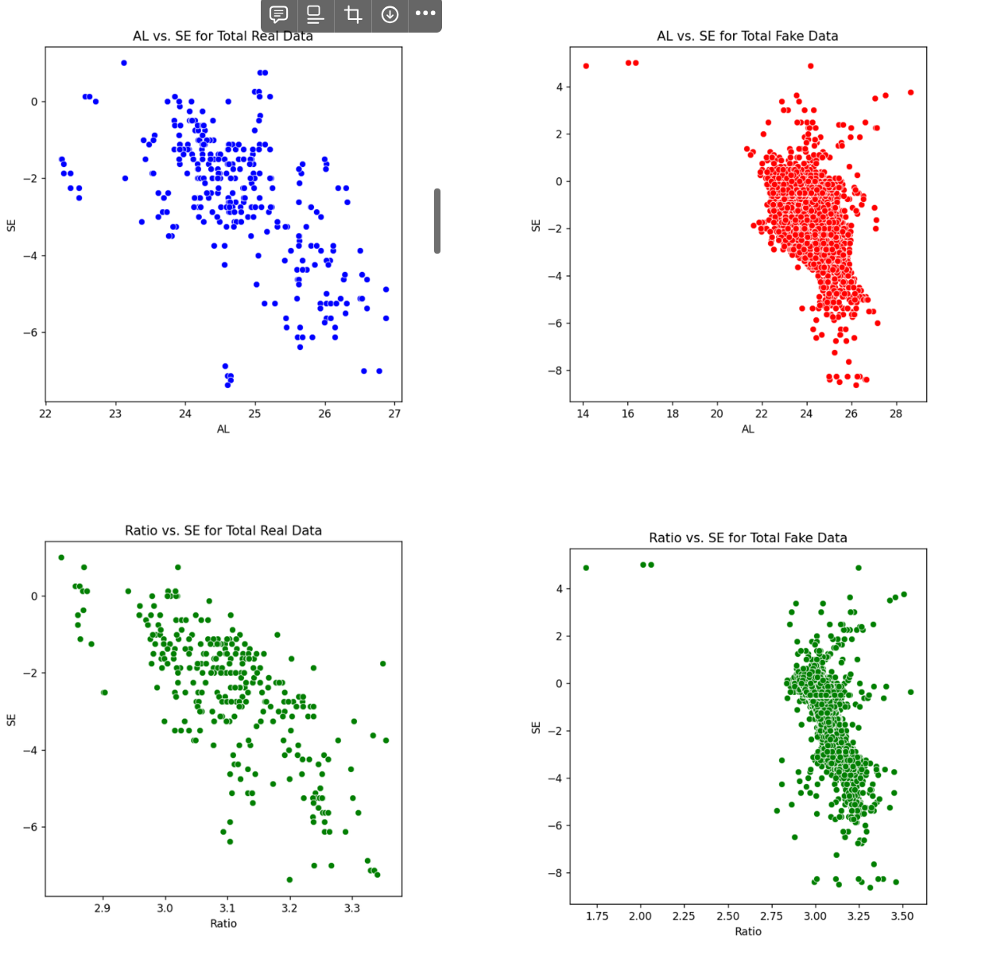
AL vs. SE AL/CR vs. SE

Slide 18
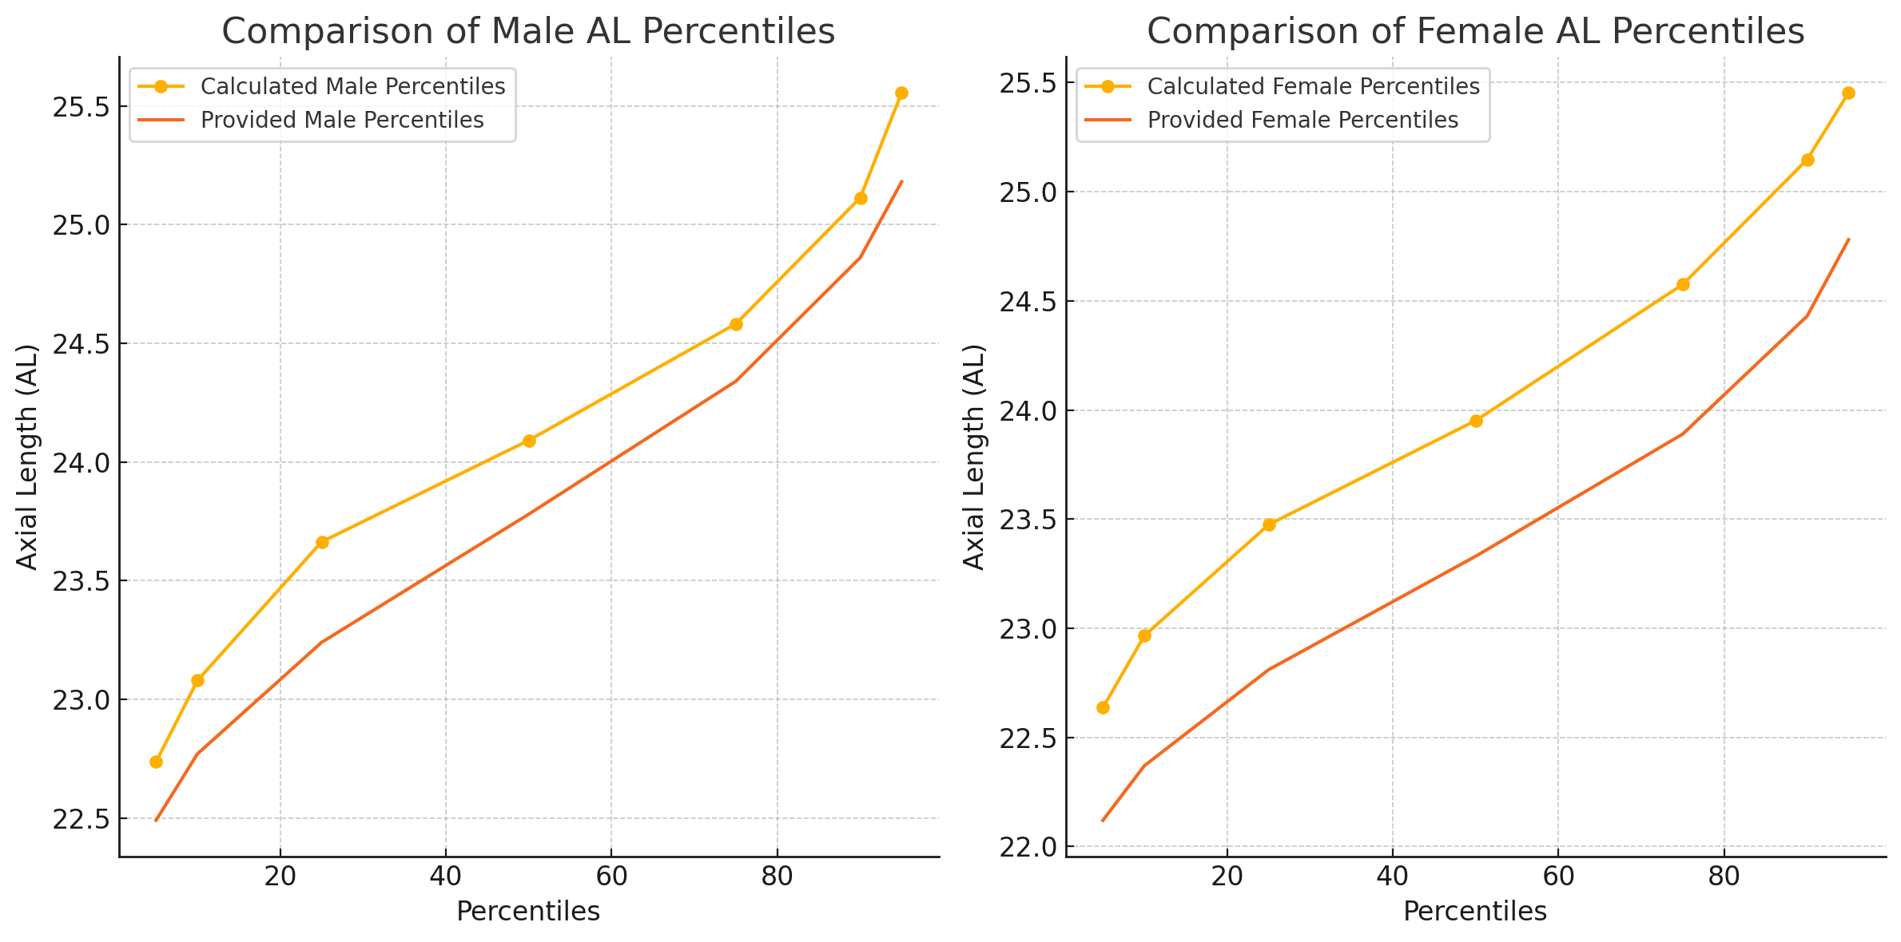
生成的模型数据，AL的趋势符合专家共识，但数值较高

Slide 19
误差解释
电子验光的设备误差和测量误差：处理为正态分布，在大数据之下相互抵消
因此，我们暂时将AL的系统误差理解为没有散瞳验光之下的调节误差

Slide 20
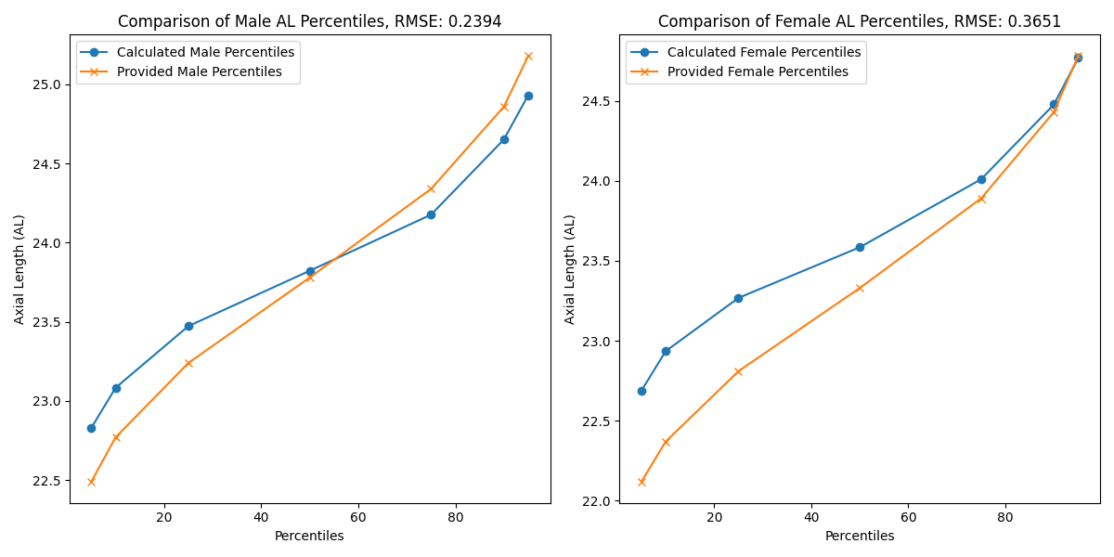
模型修正
将学校普查数据的SE减少某个经验常量（男性没有调整，女性 0.30），重新训练模型
调整后的模型，对于女性严重近视的判断精度有所提高

Slide 21
测试
曾紫蕊 |  |  | K1= 41.62 | K2= 42.19 | AL= 24.86 | 40.71 | 41.21 | 24.38 |  | CR= 8.042 | 8.227 | R= 3.091 | 2.963
 |  |  |  |  |  |  |  |  | 曾紫蕊 |  | 7 | -1.00 | -0.25 | -0.50 | -0.25 | 65 | 100
预测结果：-0.8801137 ， 0.15007824
[-1.1101696 -0.27415133] 解释：左眼近视，右眼正常。

Slide 22
龚慧琳 | 0 | 13 | 42.81*7 | 45.20*97 | 20.57mm | 43.32*166 | 44.85*76 | 20.68mm
 |  |  |  |  |  |  |  |  | 龚慧琳 |  | 13 | +6.00 | +5.25 | -2.00 | -0.75 | 12 | 170

Slide 23
文曦月: [[-0.8312402] [-1.4477701]]
文曦月 | 0 | 9 | 42.37@167 | 43.81@77 | 22.93mm | 43.46@125 | 44.17@35 | 23.48mm
 |  |  |  |  |  |  |  |  | 文曦月 |  | 9 | +1.00 | -4.25 | -0.50 | -1 | 155 | 105
文曦月 | 0 | 9 | 42.60@164 | 43.43@74 | 22.73mm | 43.43@110 | 44.19@20 | 23.46mm
 |  |  |  |  |  |  |  |  | 文曦月 |  | 9 | +1.00 | -4.25 | -0.50 | -1 | 155 | 105
文曦月 | 0 | 7 | 42.88*174 | 43.77*84 | 22.25mm | 43.83*140 | 44.64*50 | 23.39mm
 |  |  |  |  |  |  |  |  | 文曦月 |  | 7 | +1.50 | -4.25 | -0.50 | -1 | 175 | 110
文曦月 | 0 | 6 | 43.10*178 | 43.77*88 | 21.99mm | 43.49*117 | 44.70*27 | 23.43mm
 |  |  |  |  |  |  |  |  | 文曦月 |  | 6 | +1.25 | -3.5 | -0.50 | -1.5 | 25 | 110
文曦月 | 0 | 5 | 43.00*12 | 43.92*102 | 21.86mm | 43.64*119 | 44.75*29 | 23.09mm
 |  |  |  |  |  |  |  |  | 文曦月 |  | 5 | +0.75 | -3 | -0.25 | -1.75 | 20 | 105
文曦月 | 女 | 10 |  |  | 23.15 |  |  | 23.51
 |  |  |  |  |  |  |  |  | 文曦月 |  | 10 |  | -4.5 | -0.50 | -1 | 165 | 115

Slide 24
[-2.1176012 ]
[ 3.926974 ]]
袁常曦 |  |  | 42.99 | 45.06 | 24.04 | 43.89 | 46.94 | 23.24
 |  |  |  |  |  |  |  |  | 袁常曦 |  | 8 | -2.50 | -6.00 | -2.25 | -2.00 | 20 | 180
袁常曦 |  |  | 42.67 | 44.82 | 24.05 | 43.49 | 46.81 | 23.42
 |  |  |  |  |  |  |  |  | 袁常曦 |  | 8 | -2.5 | -6. | -2.25 | -2.00 | 20 | 180

Slide 25
汪宸逸(-1.5, -1.5, 0, -0.25): [[-1.368214]
[-1.441543]]
汪宸逸 |  |  | 44.53 | 45.18 | 23.48 | 44.82 | 45.49 | 23.59 |  | 7.513098 | 3.125209 | 7.463182372 | 3.16085
 |  |  |  |  |  |  |  |  | 汪宸逸 |  | 10 | -1.5 | -1.5 |  | -0.25 |  | 150
汪宸逸 |  |  | 44.47 | 45.06 | 23.56 | 44.41 | 45.12 | 23.72
 |  |  |  |  |  |  |  |  | 汪宸逸 |  | 10 | -1.5 | -1.5 |  | -0.25 |  | 150

